Slide 1
C.H.I. de Clermont de l'Oise
Fiabilisation et certification des comptes
des établissements publics de santé
Module : Base documentaire
CHI – DAF/CG- 14 janvier 2015
page : 1

Slide 2
Base documentaire de la Certification des Comptes
Principe :
- L'établissement de santé doit mettre à la disposition du certificateur une documentation la plus exhaustive possible
Classement :
- Dossier Permanent : informations générales et spécifiques de l'établissement
- Dossier de Contrôle interne : procédures comptables et financières
- Dossier de Clôture : informations comptables pour la réalisation des missions d’audit finales
Forme et organisation :
- Dématérialisé ou non dématérialisé
- Centralisé ou décentralisé.
Source DGOS/DGFiP : Fiche n° 8 - "Préparer la venue du certificateur"
CHI – DAF/CG- 14 janvier 2015
page : 2

Slide 3
Base documentaire de la Certification des Comptes
Organisation retenue au C.H.I. de Clermont de l'Oise
Centralisation de la base documentaire
Gestion électronique de la base documentaire
Accès "Gestionnaire" aux référents des Directions
Dématérialisation des documents :
- Documents format bureautique (pdf, tableur, texte…)
- Documents multimédias
- Documents « atypiques » - exemple : accès SNATIH
CHI – DAF/CG- 14 janvier 2015
page : 3

Slide 4
Base documentaire de la Certification des Comptes
Avantages de la solution retenue :
Base documentaire de la Certification des Comptes
Valoriser
Pérenniser (sauvegarder, archivage)
Capitaliser
Organiser (référencer, classer, …)
Mesurer
Partager
CHI – DAF/CG- 14 janvier 2015
page : 4

Slide 5
Base documentaire de la Certification des Comptes
Fonctionnalités :
Référencement des documents (avant dépôt)
Recherche de documents par mots clés (moteur de recherches)
Statistiques (complétude, accès, consultation, …)
Publication du catalogue de la base documentaire
Annuaires (Certificateurs, Etablissements vague 1, …)
Informations générales sur la Certification des Comptes
Interfaçage avec la Gestion Electronique des Documents
Interfaçage avec les autres bases documentaires de l’établissement
CHI – DAF/CG- 14 janvier 2015
page : 5

Slide 6
Base documentaire de la Certification des Comptes
Identification et accueil :
CHI – DAF/CG- 14 janvier 2015
page : 6

Slide 7
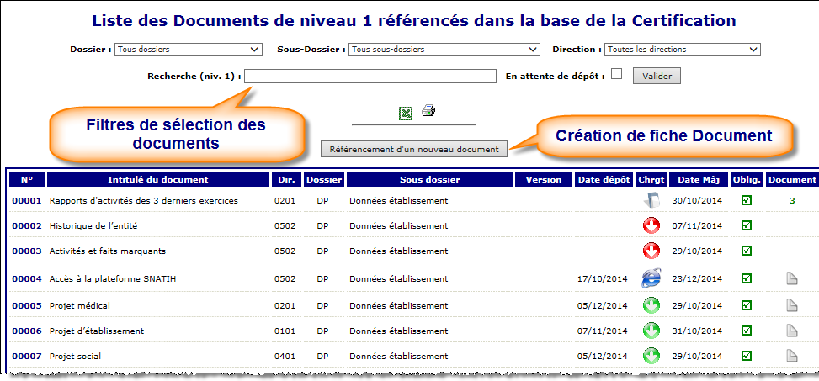
Base documentaire de la Certification des Comptes
Référencement des documents (1/4) :
CHI – DAF/CG- 14 janvier 2015
page : 7

Slide 8
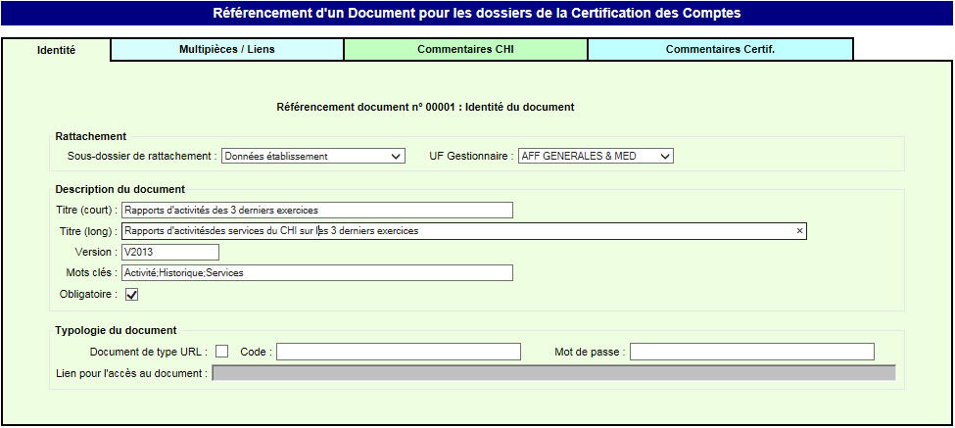
Base documentaire de la Certification des Comptes
Référencement des documents (2/4) :
- 18 items à renseigner au maximum pour un document
CHI – DAF/CG- 14 janvier 2015
page : 8

Slide 9
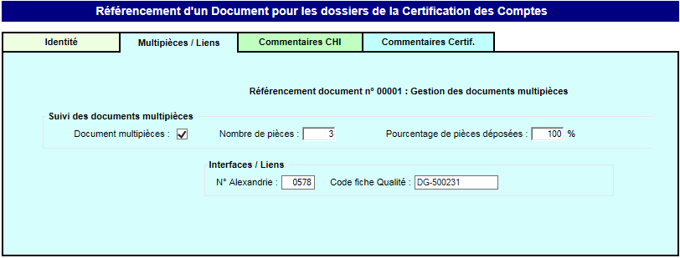
Base documentaire de la Certification des Comptes
Référencement des documents (3/4) :
- Gestion des documents multi-pièces
- Liens avec les autres GED de l'établissement
CHI – DAF/CG- 14 janvier 2015
page : 9

Slide 10
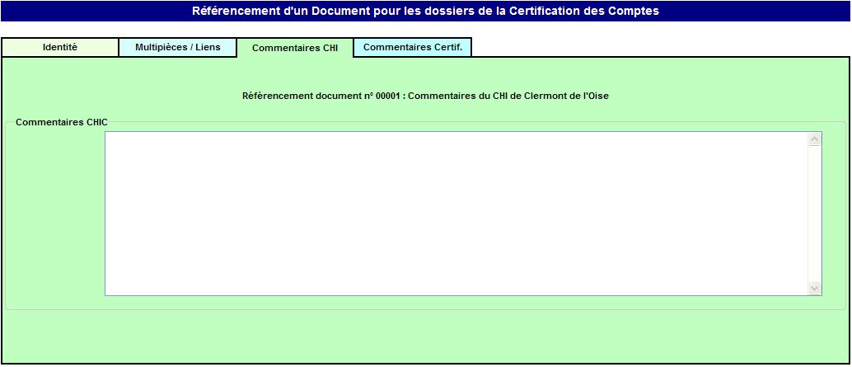
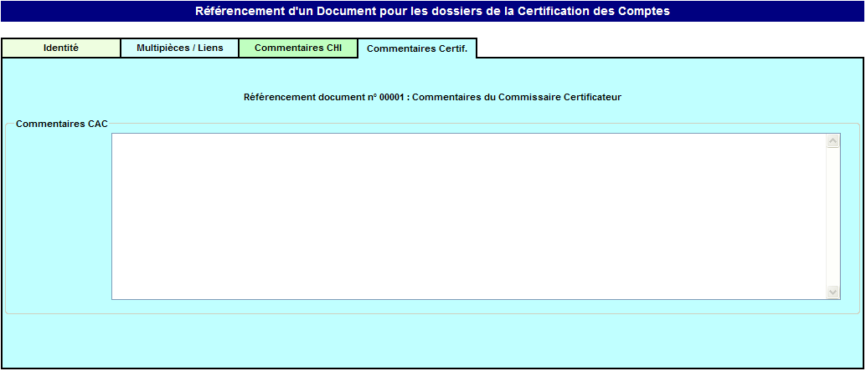
Base documentaire de la Certification des Comptes
Référencement des documents (4/4) :
- Outil d'échange entre le Certificateur et l'établissement
CHI – DAF/CG- 14 janvier 2015
page : 10

Slide 11
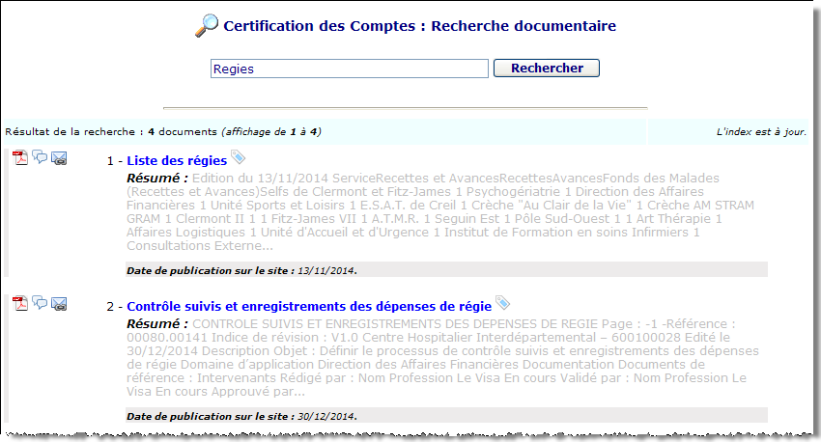
Base documentaire de la Certification des Comptes
Moteur de recherches :
- Recherches sur les mots clés des fiches de référencement et indexation en "texte intégral "
CHI – DAF/CG- 14 janvier 2015
page : 11

Slide 12
Base documentaire de la Certification des Comptes
Consultation de la base documentaire :
CHI – DAF/CG- 14 janvier 2015
page : 12

Slide 13
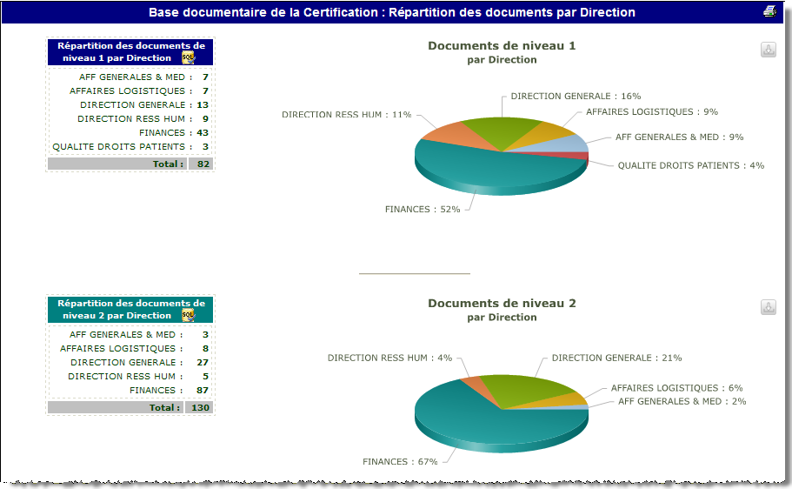
Base documentaire de la Certification des Comptes
Statistiques et traçabilité :
- Niveau de complétude des dossiers
- Répartition des documents par niveau et Direction
- Traçabilité des accès et des consultations des documents
- …..
CHI – DAF/CG- 14 janvier 2015
page : 13

Slide 14
Base documentaire de la Certification des Comptes
Annuaires :
CHI – DAF/CG- 14 janvier 2015
page : 14

